Slide 1
Lopitalovo pravilo

Slide 2
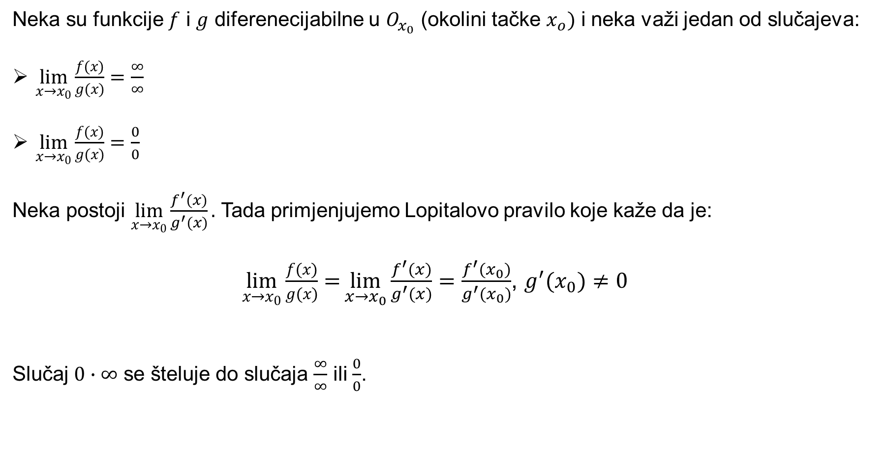
Lopitalovo pravilo
Neka su funkcije $f$ i $g$ diferenecijabilne u $O_{x_{0}}$ (okolini tačke $x_{o})$ i neka važi jedan od slučajeva:
$\lim_{x→x_{0}}{\frac{f(x)}{g(x)}=\frac{∞}{∞}}$
$\lim_{x→x_{0}}{\frac{f(x)}{g(x)}=\frac{0}{0}}$
Neka postoji $\lim_{x→x_{0}}{\frac{f^{′}(x)}{g^{′}(x)}.}$ Tada primjenjujemo Lopitalovo pravilo koje kaže da je:
$\lim_{x→x_{0}}{\frac{f(x)}{g(x)}=}\lim_{x→x_{0}}{\frac{f^{′}(x)}{g^{′}(x)}}=\frac{f^{′}(x_{0})}{g^{′}(x_{0})}$, $g^{′}(x_{0})≠0$
Slučaj $0∙∞$ se šteluje do slučaja $\frac{∞}{∞}$ ili $\frac{0}{0}$.

Slide 3

1. Primjenom Lopitalovog pravila naći graničnu vrijednost sljedećih izraza:
$\lim_{x→0}{\frac{sinx}{x}}$
$\lim_{x→0}{\frac{1−\cos^{2}x}{x^{2}}}$
$\lim_{x→0}{\frac{sin2x}{3x}}$
$\lim_{x→1}{\frac{\sqrt{x}−1}{x−1}}$
$\lim_{x→0}{\frac{x−sinx}{sinx−xcosx}}$

Slide 4

2. Primjenom Lopitalovog pravila naći graničnu vrijednost sljedećih izraza:
$\lim_{x→∞}{\frac{x^{3}−2x+1}{x^{4}−1}}$
$\lim_{x→∞}{\frac{{2x}^{5}+3x}{x^{2}}}$
$\lim_{x→∞}{\frac{\ln^{2}x}{x^{3}}}$
$\lim_{x→\frac{π}{2}}{\frac{tg3x}{tgx}}$

Slide 5
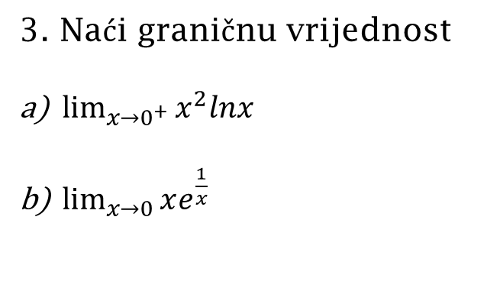
3. Naći graničnu vrijednost
$\lim_{x→0^{+}}{x^{2}lnx}$
$\lim_{x→0}{xe^{\frac{1}{x}}}$

Slide 6

Domaći
Primjenom Lopitalovog pravila naći limes:
$\lim_{x→0}{\frac{1−e^{x}}{x}}$
$\lim_{x→0}{\frac{2^{x}−2+2^{−x}}{x^{2}}}$
$\lim_{x→+∞}{\frac{e^{x}}{x}}$
$\lim_{x→0}{\frac{x−sinx}{x^{3}}}$

